Slide 1

§1.5 相对运动
§1.5.1 相对运动问题与对称性原理
不同观察者对同一物体运动状态的描述结果不一定完全相同，物体的运动规律会因人而异吗？
物理规律的对称性：物理规律不能因人而异
数学上的对称性：几何图形在操作前后不变
对称性原理：把物理规律的对称性，提升为人类认识自然规律的基本原理

Slide 2
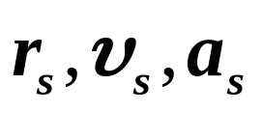
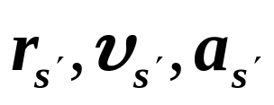
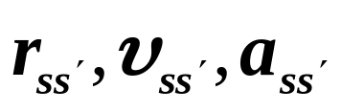









§1.5.2 伽利略变换
1、物理模型
S为静止参考系；S/为运动参考系
假定参考系S和S/之间有相对运动，且各对应坐标轴在运动中始终保持平行。
绝对参量
S系中测得的p点运动参量
相对参量
S’系中测得的p点……
牵连参量
S系中测得的O’点……
S系中测得的o’、p点间的位失
是什么关系？
相对运动的物理模型

Slide 3









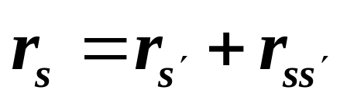
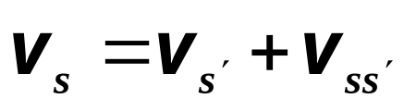
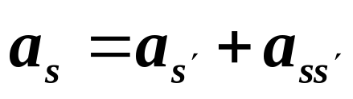
是什么关系？
如果相等， 则：
相对运动的物理模型
如果
则：
2、伽利略变换公式
(1)一般情况:

Slide 4
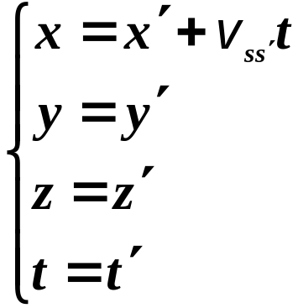



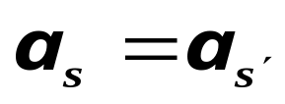
(2) 特殊情况
设 S/相对S以速度 沿x方向作匀速直线运动，
伽利略坐标变换关系:
伽利略速度变换关系:
伽利略加速度变换关系:
相对运动的物理模型
3、伽利略变换反映的时空观
绝对时间观
绝对空间观
牛顿绝对时空观

Slide 5
4、伽利略变换的应用举例
应用方法：A. 确定描述对象，选择静止参考系和运动参考系
B. 确定绝对速度、相对速度、牵连速度
C. 利用伽利略变换列方程并求解。
例1：飞机相对风以速度215km/h向正东飞行，风相对地的速度
为65km/h，风速方向向正北
求：(1).飞机相对地面的速度
(2).飞机欲向正东飞行，机头应指向什么方位
解：(1).飞机相对地面的速度
A. 选择描述对象，确定基本参考系和运动参考系
描述对象：飞机；静止系：地面；运动系：风

Slide 6
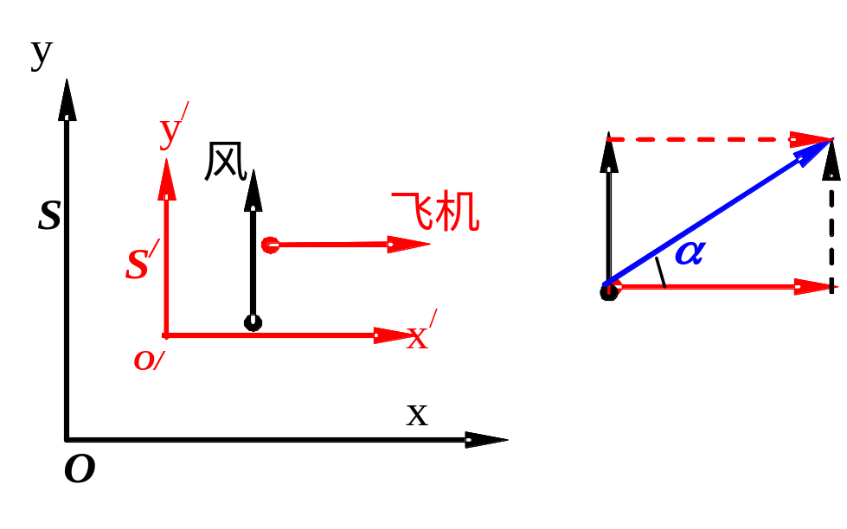

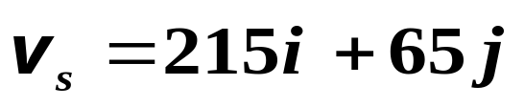


B. 确定绝对速度、相对速度、牵连速度
=飞机相对于地面的速度
=飞机相对于风的速度, 正东，大小=215km/h
=风相对于地面的速度, 正北，大小=65km/h
C. 利用公式列方程并求解
绝对速度=相对速度+牵连速度
即
所以,飞机相对地面的速度为：

Slide 7
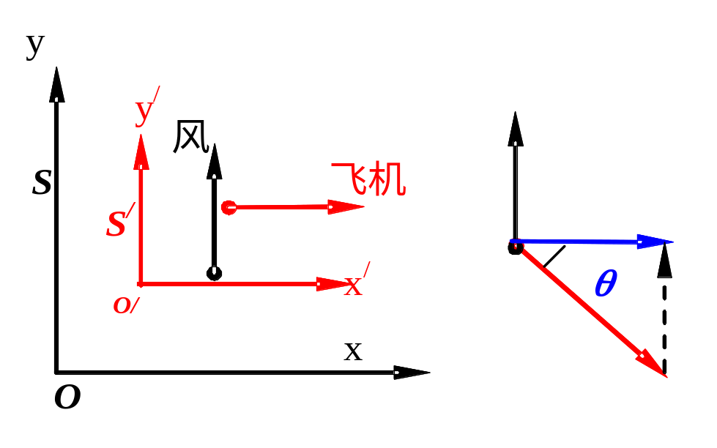
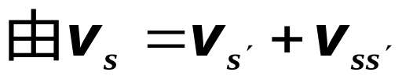
(2).飞机欲向正东飞行，机头应指向什么方位
飞机欲向正东飞行，即飞机的绝对速度方向指向正东
因为牵连速度不变，而且相对速度的大小不变，只是方向改变

Slide 8
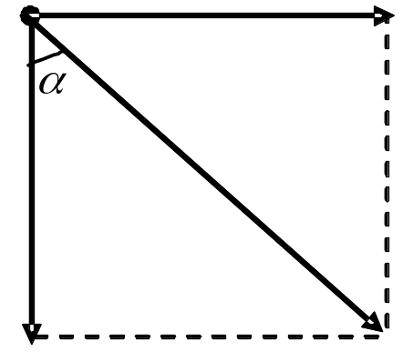


例2：当自行车向正东方向以5m/s的速度行驶时，感觉风从正北
向正南方向吹，当自行车速度增加2倍时，感觉风从北偏东
45^{０}方向吹来
求：风相对于地面的速度
解：设研究对象为风，地面为静止参考系，自行车为运动参考系。
自行车向正东方向以5m/s的速度行驶时
=风相对于地面的速度(绝对速度)(待求)
=风相对于自行车的速度(相对速度)
=自行车相对于地的速度(牵连速度)

Slide 9



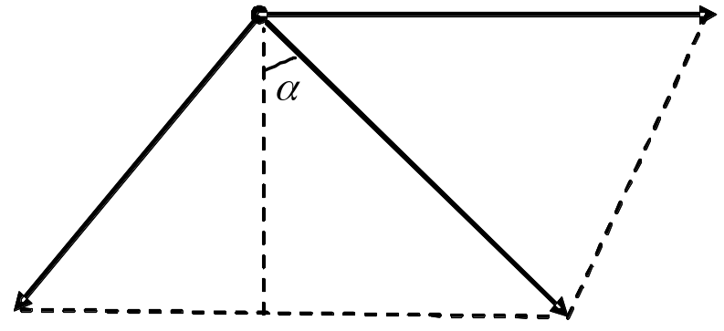



当自行车速度增加2倍时
=风相对于地面的速度(绝对速度)(待求)
=风相对于自行车的速度(相对速度)
=自行车相对于地的速度(牵连速度)
45⁰
自行车向正东方向以15m/s的速度行驶时
联立求解上述四个方程得

Slide 10
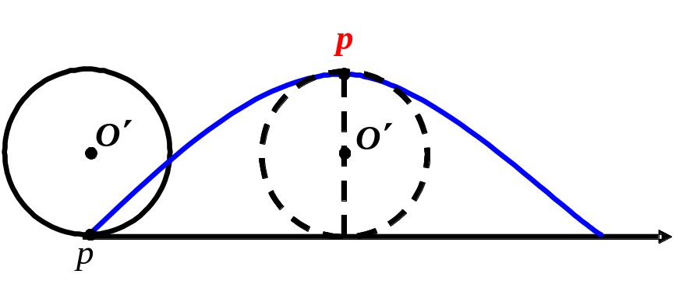
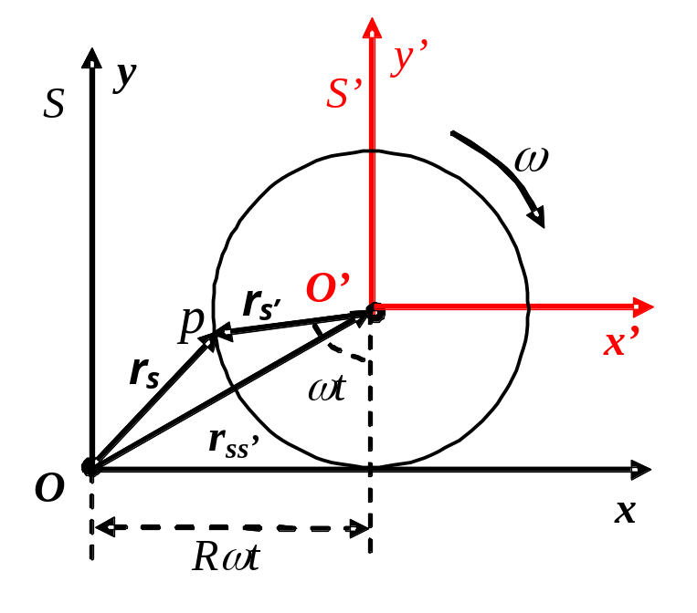
例3：如图，半径为R的细圆环在地面上沿一条直线作无滑动的滚动，已知环上某确定点P相对环心以角速度ω转动，而环心O′ 则以速度Rω向前运动。
求 (1) P点的运动学方程
(2) 计算P点的速度和加速度
(3) 分析圆环上各点的运动情况
解: 选择地面为基本系(S系) ，在P点与地面接触；固定在圆环上，以圆心为原点的坐标系为运动系(S′ 系)，t =0时刻两坐标系的x坐标均为0
(1) P点的运动学方程
时刻t，P点在S′系中的（相对）位矢为
时刻t，牵连位矢

Slide 11
按伽利略变换，可得P点的运动学方程
运动学方程的分量表示为
p₀
由运动学方程求得P点的轨迹方程称为旋轮线
(2) P点的速度和加速度

Slide 12



(3) 分析圆环上各点的运动情况
当P点与地面接触的瞬时，其速度为0
与地面接触时：
p₀
由
得

Slide 13
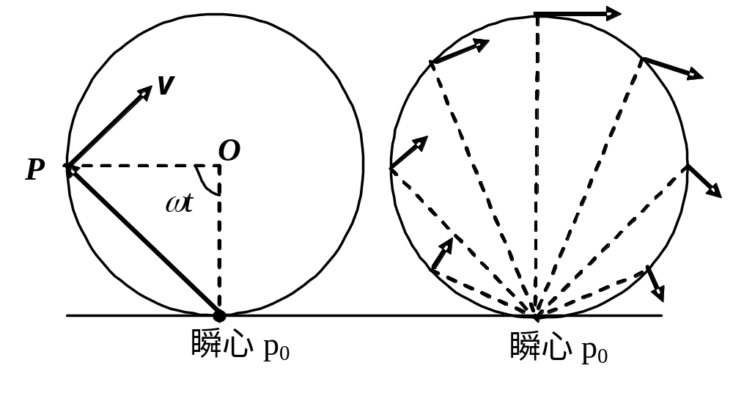





ii. 证明：
p₀

Slide 14



iii. 证明：
p₀
即，时刻t，P点与地面接触的瞬时，其速度为0，该点为瞬时静止点，称为瞬心；在其它各点，P点以角速度ω绕瞬心转动

Slide 15
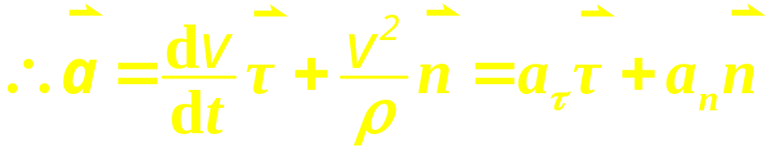



本章小结
1、坐标系：直角、自然、极坐标系
2、描述运动的参量（位矢、位移、路程、平均速度、平均速率、速度、速率、平均加速度、加速度）及在坐标系中的 表述
难点：自然坐标系极坐标系下运动参量的表述及应用

Slide 16
3、相对运动、对称性原理、绝对时空观的理解及应用
(1)一般情况:

Slide 17
作 业
习题册：习题二、三

